Slide 1
先進計算機構正論 07
東京大学大学院 情報理工学系研究科 創造情報学専攻
塩谷 亮太
shioya@ci.i.u-tokyo.ac.jp

Slide 2
感想とか質問の回答
一つだけ気になったのは、予測の入力としてPC以外のものは使えないのでしょうか？PCとその履歴以外を予測として使ったモデルはこれまでにあったか、ということが気になります。予測に使える情報は多ければ多いほど良さそうに感じました。
レジスタの値、デコードで分かる情報(分岐命令の種類など)、値予測を利用するような、分岐履歴とPCの値以外の情報を使う分岐予測器は研究、または実用されていないのでしょうか？

Slide 3
感想とか質問の回答
質問ができるほど理解できなかったので資料を読み返します。静的分岐と動的分岐でどのように機構が異なるのかが抑えられていないです。分岐予測の処理はIFのステップ中に行われるという認識で合っていますか？

Slide 4
感想とか質問の回答
MPKIという概念が興味深かったです。スパコンのFLOPSの場合はSCというカンファレンスで毎年そのランキングが発表されますが、MPKIでもそのような場はあるのでしょうか？
グローバル予測器の履歴長がハードウェアの制約の関係で数kエントリ程度しか保持できないという点について、これは各分岐ごとにそのくらいの履歴長を保持しているということですか？分岐が非常に多いコードになった時にとんでもない量の記録を保持しないといけなくなるのではと思ったのですが...

Slide 5
感想とか質問の回答
ハッシュパーセプトロンでHLが短いうちに正解をいわない場合にはそれほど効果がないように思った。
先生がローカル予測器とグローバル予測器を紹介していたとき、ずっと「機械学習手法を使うなら楽じゃないか」と考えていましたが、本当にパーセプトロン予測器がよく利用されてますね！やはり機械学習が予測することにぴったりだと思います。

Slide 6
感想とか質問の回答
履歴が貯まる前の分岐に対して、成立/不成立の両方を実行できるように回路を並べておいて、要らなくなったデータを捨てるというのは非現実的なんでしょうか？電力・回路的に無駄が多そうというのはなんとなく感じますが。

Slide 7
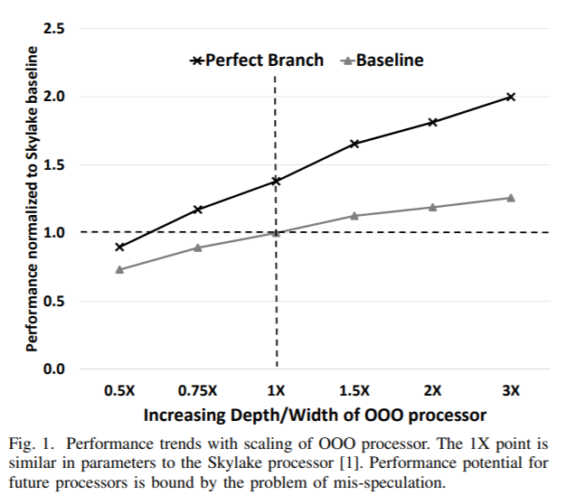
感想とか質問の回答
先週Virtual ISCAに参加しました。Microarchitectureセッションに幾つのbranch predictionやBTBの改善テクニックの論文が発表されたようです。やはりブランチ予測が現在のシステムのボトルネックになっていて、今後のトレンドにもなるのでしょうか？"

Slide 8
感想とか質問の回答
分岐予測を外した際に、外したとわかるまで行われた演算はどのように破棄しているのか気になりました。少なくともWBまでは行っていないので、レジスタ（もしくはキャッシュ？）に残されたデータをフラッシュするして消しているのでしょうか？

Slide 9
感想とか質問の回答
また、基礎的な質問で申し訳ないのですが、あるソフトウェアをコンパイルするときにそのアセンブリが命令メモリに格納されるアドレスは常に共通なのでしょうか。ローカル履歴を参照する分岐予測のやり方ではこれが成立していないとあまり機能しないのではないかと考えました。（そもそも言葉が正しいか不安なので、認識に誤りがあれば訂正をお願いします）

Slide 10
感想とか質問の回答
予測器がだんだん複雑になっていて、パーセプトロンなんかはかなり制約がありそうでしたが、予測器はどれくらいの速さで動く(結果を出す)のでしょうか。
ローカル履歴予測器において、PCの下位16bitを使って履歴表を引いている理由はなぜでしょう。(上位がダメな理由は？)

Slide 11
感想とか質問の回答
PS4で独自CPUの採用を見送ったのは、ゲーム開発者からの声もあったからなんじゃないかと思っています。独自のCPUを使うモチベとしては、簡単にエミュレートされないためとかもあると思うんですが、それのせいで後続ハードへのゲームの移植が困難になってしまって、自身の首を絞める結果になっている感じがします。

Slide 12
感想とか質問の回答
分岐のパターンや異なる静的分岐の間にある相関などは、プログラム本体にも依存する気がしたのですがどうなのでしょうか。依存する場合、プログラマがコードを記述するときに何か意識することで分岐予測精度が上がったりするのでしょうか。
動画のデコーダーの開発をしていたときにif文を減らしたらキャッシュヒット率が上がって高速に動作するようになったという話がありましたが、どのくらいの速度の差が出たのでしょうか。一般的な話でも構わないのでキャッシュヒット率を向上させる努力によってどの程度性能が変わってくるのか知りたいです

Slide 13
感想とか質問の回答
The 1st Instruction Prefetching Championship 3位 入賞おめでとうございます。前も少しお話があったと思いますが、よければもう少し詳しくお話を聞きたいです。

Slide 14
The 1st Instruction Prefetching Championship
ISCA の併設として開催
コンピュータ・アーキテクチャ分野で１番むずい国際会議の１つ
提出するのは C++ の実装+論文で，査読有り
６月初頭に発表
https://research.ece.ncsu.edu/ipc/

Slide 15
D-JOLT prefetcher
塩谷は坂井入江研の学生さんらと組んで出場
３位入賞
ポイント：
関数の呼び出しと，そこからの復帰を起点にして命令をキャッシュにプリフェッチ
関数の呼び出し履歴との相関の作り方
２枚刃カミソリ的に，信頼度が違うプリフェッチャを時間差で発動してカバレッジをあげる

Slide 16
Top 3 prefetchers … (IPC1 Concluding Remarks より)
3rd place:
“D-JOLT: Distant Jolt Prefetcher” by Tomoki Nakamura, Toru Koizumi, Yuya Degawa, Hidetsugu Irie, Shuichi Sakai, Ryota Shioya (The University of Tokyo)
2nd place:
“The FNL+MMA Instruction Cache Prefetcher” by Andre Seznec (INRIA/IRISA)
1st place:
“Entangled Instruction Prefetcher” by Alberto Ros, Alexandra Jimborean (University of Murcia)

Slide 17
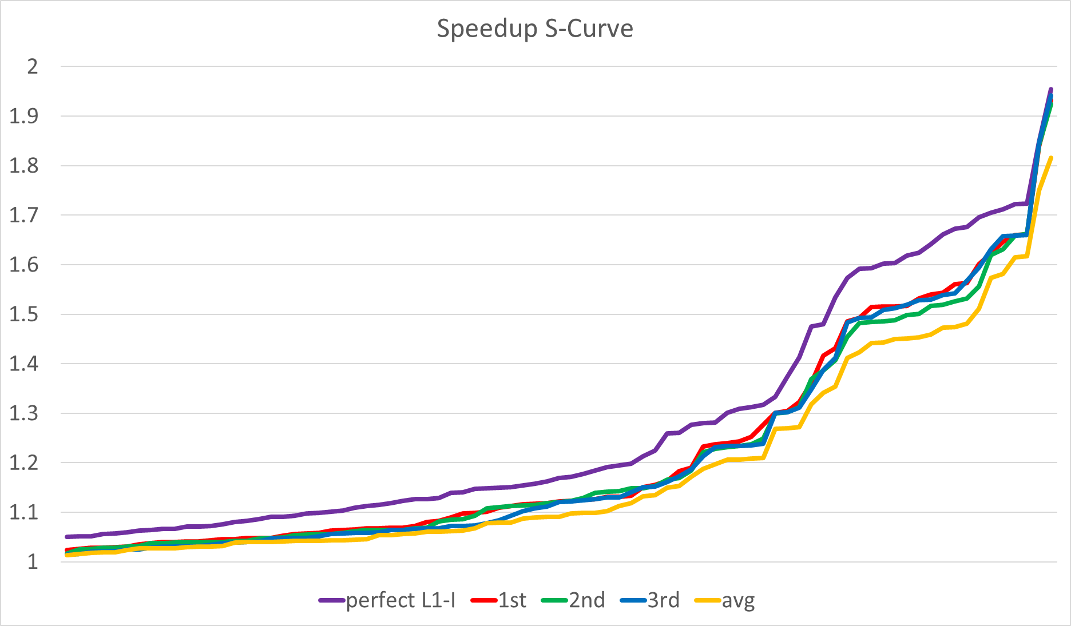
Winners’ S-curves (IPC1 Concluding Remarks より)
1st: 1.207x speedup
2nd: 1.201x speedup
3rd: 1.199x speedup
2nd and 3rd take turns having a higher S-curve
1st’s S-curve is more consistently on top

Slide 18
感想
出場者が全体にえぐかった
予測器関係で歴史に名が残るレベルの仕事をしてきた人たちが多い
平木先生「私達も Andre にはさんざん辛酸をなめさせられてきたからね～」
うちらはまだあまりノウハウがない
この手の研究を始めたのが去年ぐらいから
新設校が甲子園で準決勝に行ったぐらいの気分
インテルから賞金が1000ドルもらえたが，コンプライアンスの関係で東大を通しての受け取りになってしまった
ある程度ピンはねされる可能性が高い
オンライン開催なので，終わった後の議論とか記念撮影ができなくて残念

Slide 19
Barça: Branch Agnostic Region Searching Algorithm Daniel A. Jiménez et al., より
Barça is one technique. It does well by itself
It would do better hybridized with other techniques
I dislike this approach because I cling to old-school notions of “elegance”
Also, industry doesn’t like your hybrid designs. They get in the way of clarity
But elegance doesn’t win optimization championships
If I am unable to resist competing in the next championship like a moth to a flame I’ll have to capitulate to hybridization

Slide 20
前回の内容
分岐予測器全体の構造
動的分岐方向予測

Slide 21
今日の内容
分岐予測（最終回）
動的分岐方向予測の続き
間接分岐予測
メモリ

Slide 22
動的分岐方向予測の続き
パーセプトロン予測器
TAGE 予測器

Slide 23
前回の復習：「履歴（history）」を用いた予測器
基本的なアイデア：分岐方向の履歴をビット列で表す
履歴のビット列をインデクスとしてテーブルにアクセス
テーブルのエントリは飽和型カウンタ
成立時にインクリメント，不成立時にデクリメント
直前の履歴でテーブルをひく
直前に同じパターンがくると，同じエントリにアクセス
二進数で 0011 = 表の3番目のエントリ
履歴 成立：１ 不成立:０
１０００１１０１００１１１００0１１
0 or 1 ?
０
10
１
11
値が小さいので
不成立と予測
同じパターン
2
…
3
00
4
…

Slide 24
履歴長と予測精度
一般に，グローバル履歴長を長くするほど精度はあがる
より遠い分岐の相関が拾えるようになる
履歴長が1000以上のところに相関がある場合もある
ある関数で分岐した後，色んな所にいってまた来るとか

Slide 25
履歴長と予測精度
実際にはハードウェア（特に PHT の大きさ）の制約がある
１サイクル内にアクセス可能な大きさに限られる
最大数K エントリ程度
（最近はもうちょっと大きいかも）
履歴長に対し，２の累乗のオーダーでエントリ数が増加
インデクスの最大値 = 2^履歴長 – 1
ハッシュ関数で折りたためば解決するが，出現パターン数が増えることには違いがない

Slide 26
パーセプトロン予測器
モチベーション：
グローバル履歴のうち，本当に相関があるのは一部のビットのみ
ある特定の if 文同士で相関がある場合，間の履歴は無駄
パーセプトロン予測器：
１層パーセプトロンを使って予測
高速に予測を行う必要があるため，ややこしいことは無理
１層限定で，重みは８ビット固定小数点とか
塩谷が学生の頃は半分ネタだと思われていたが，今は実用化されている
AMD Zen はこれを使っている

Slide 27
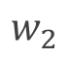
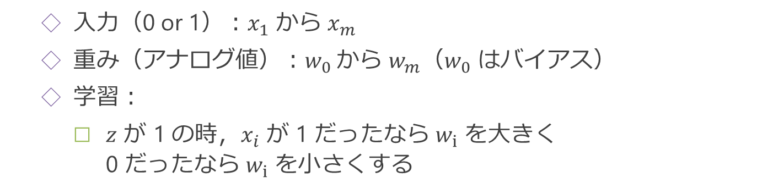
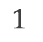
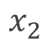
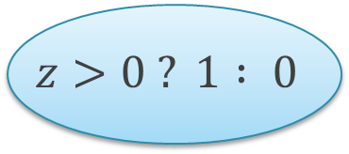
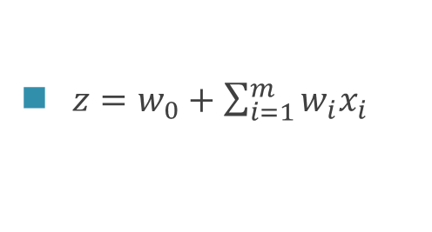
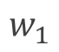
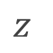
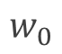
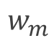
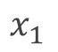
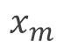
パーセプトロン
$$1$$
$$x_{1}$$
$$x_{2}$$
…
$$x_{m}$$
$$w_{0}$$
$$w_{1}$$
$$w_{2}$$
$$w_{m}$$
Σ
$z=w_{0}+\sum_{i=1}^{m}{w_{i}x_{i}}$
$$z$$
$$z>0 ? 1 : 0$$
0 or 1
入力（0 or 1）：$x_{1}$ から $x_{m}$
重み（アナログ値）：$w_{0}$ から $w_{m}$（$w_{0}$ はバイアス）
学習：
$z$ が 1 の時，$x_{i}$ が 1 だったなら $w_{i}$ を大きく 0 だったなら $w_{i}$ を小さくする

Slide 28
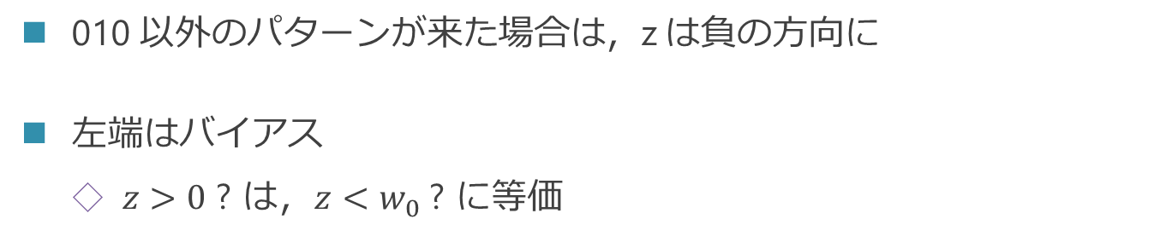
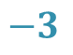

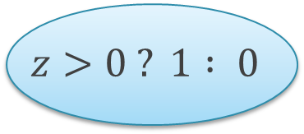


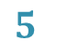




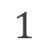

「010 なら 1 」を学習させた場合
$$1$$
$$0$$
$$1$$
$$0$$
$$1$$
$$1$$
$$1$$
$$1$$
1
-3
4
-5
1
-3
4
-5
Σ
Σ
$$5$$
$$−3$$
$$z>0 ? 1 : 0$$
$$z>0 ? 1 : 0$$
1
0
010 以外のパターンが来た場合は，z は負の方向に
左端はバイアス
$z>0$ ? は，$z<w_{0}$ ? に等価

Slide 29
パーセプトロン予測器
結構バリエーションがある
グローバル履歴をそのまま重みにかけるもの
最初に提案されたやつ
Piece wise perceptron
g-share 的なテーブルから重みを出すもの
Hash perceptron
O-GHEL

Slide 30
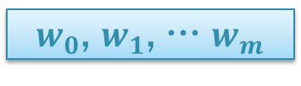
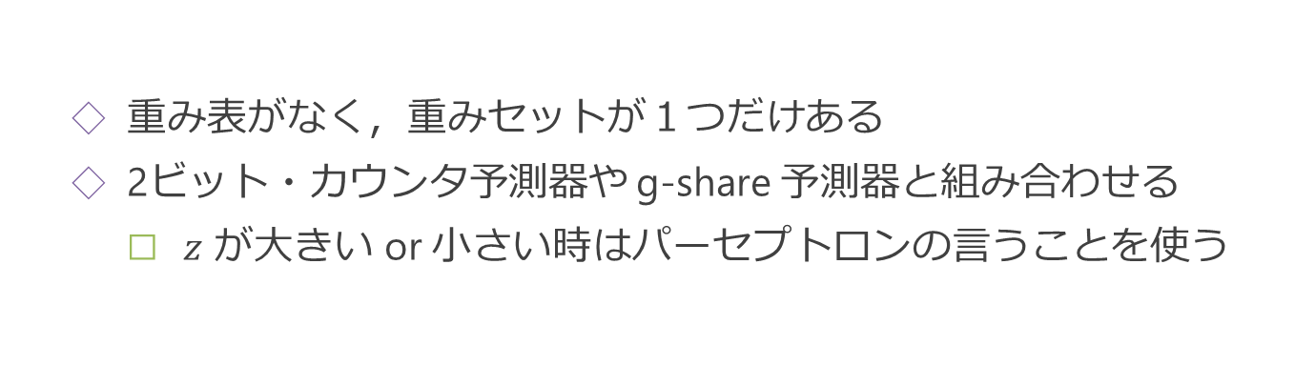
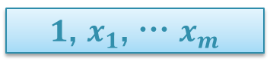
Piece wise perceptron
$w_{0}$, $w_{1}$, … $w_{m}$
$1$, $x_{1}$, … $x_{m}$
Σ
重み表がなく，重みセットが１つだけある
2ビット・カウンタ予測器や g-share 予測器と組み合わせる
$z$ が大きい or 小さい時はパーセプトロンの言うことを使う

Slide 31
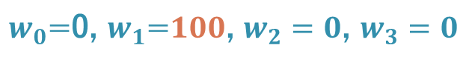
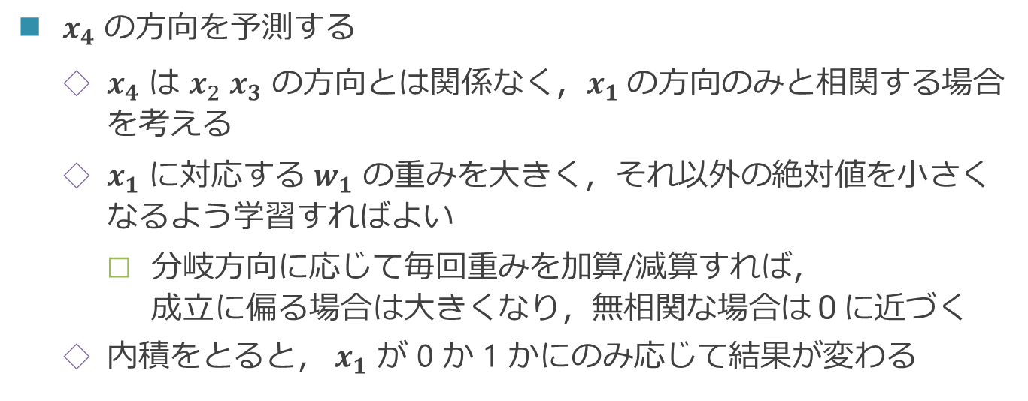
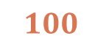
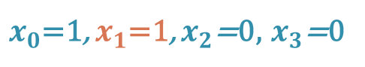
実際の学習の様子
学習済みの重み
$w_{0}$=0, $w_{1}$=$100$, $w_{2}=0\text{, }w_{3}=0$
分岐履歴
$x_{0}$=1, $x_{1}$=1, $x_{2}$=0, $x_{3}$=0
Σ
$$100$$
$x_{4}$ の方向を予測する
$x_{4}$ は $x_{2}$ $x_{3}$ の方向とは関係なく，$x_{1}$ の方向のみと相関する場合を考える
$x_{1}$ に対応する $w_{1}$ の重みを大きく，それ以外の絶対値を小さくなるよう学習すればよい
分岐方向に応じて毎回重みを加算/減算すれば， 成立に偏る場合は大きくなり，無相関な場合は０に近づく
内積をとると， $x_{1}$ が 0 か 1 かにのみ応じて結果が変わる

Slide 32
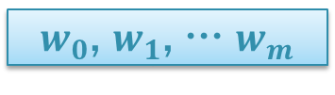
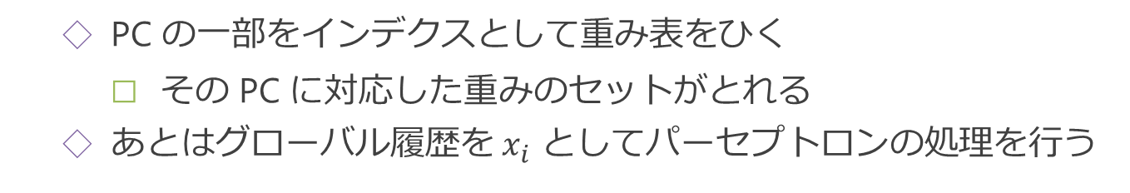
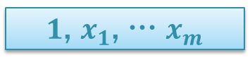
複数の重みのセットを持つもの
PC
重みの表
0
1
...
...
$w_{0}$, $w_{1}$, … $w_{m}$
...
$1$, $x_{1}$, … $x_{m}$
Σ
PC の一部をインデクスとして重み表をひく
その PC に対応した重みのセットがとれる
あとはグローバル履歴を $x_{i}$ としてパーセプトロンの処理を行う

Slide 33
Hash perceptron （パーセプトロン予測器に分類されるが，前ページまでのものとはかなり違う）
HL=0
HL=4
HL=8
HL=16
Σ
履歴長（HL）が異なる g-share 様のテーブルを複数用意
履歴 と PC の組み合わせでテーブルを引く
中身は 2 ビットカウンタではなく，重み（8 ビットなど）にする
HL=4 のテーブルの場合
4ビットの履歴と PC を XOR してそれをインデックスにしてアクセス
８ビットの重み（符号付き）が取れてくる
符号なし２ビットにすれば本当にただのグローバル分岐予測器

Slide 34
Hash perceptron
HL=0
HL=4
HL=8
HL=16
Σ
全員の出力を加算してパーセプトロンの処理
通常のパーセプトロン予測器と違い，各テーブルから出てきた重みはそのまま加算される
履歴と重みの内積はとらない
履歴は各テーブルをアクセスするときに使用されている

Slide 35
Hash perceptron の効果
正解を言うテーブルの重み（絶対値）が増えるように学習
そこより長い履歴のテーブルに学習されなくなる
必要となるテーブルのエントリ数は２の履歴長乗に比例するので， なるべく履歴が短いテーブルだけで学習を済ましたい
たとえば HL=0 が正解を言う（その PC はいつも成立とか）なら， そこの重みを強く
HL=4 以降に学習されなくなる
さらに発展として，HL の長さを動的に調整する O-GHEL 予測器というものもある

Slide 36
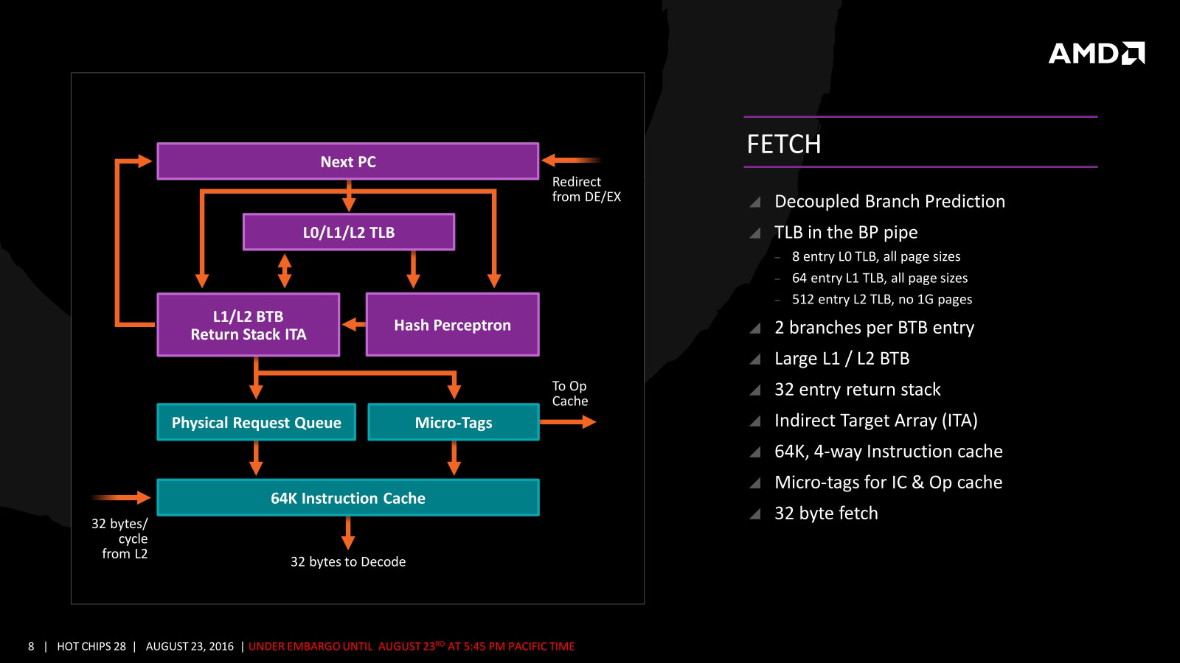
AMD Zen では Hash Perceptron を使ってるらしい
HotChips 2016 の発表より

Slide 37
TAGE 予測器
TAGE 予測器
A. Seznec and P. Michaud. A case for (partially)-tagged geometric history length predictors, Journal of Instruction Level Parallelism (http://www.jilp.org/vol8), 2006
現在最も予測精度が高いと言われている予測器
最近のインテルの CPU に乗っている… らしい
E. Rohou, B. Narasimha Swamy, A. Seznec Branch prediction and the performance of interpreters — Don't trust folklore, 2015 IEEE/ACM International Symposium on Code Generation and Optimization (CGO)
モチベーション
必要となるテーブルのエントリ数は２の履歴長乗に比例するので， なるべく履歴が短いテーブルだけで学習を済ましたい

Slide 38
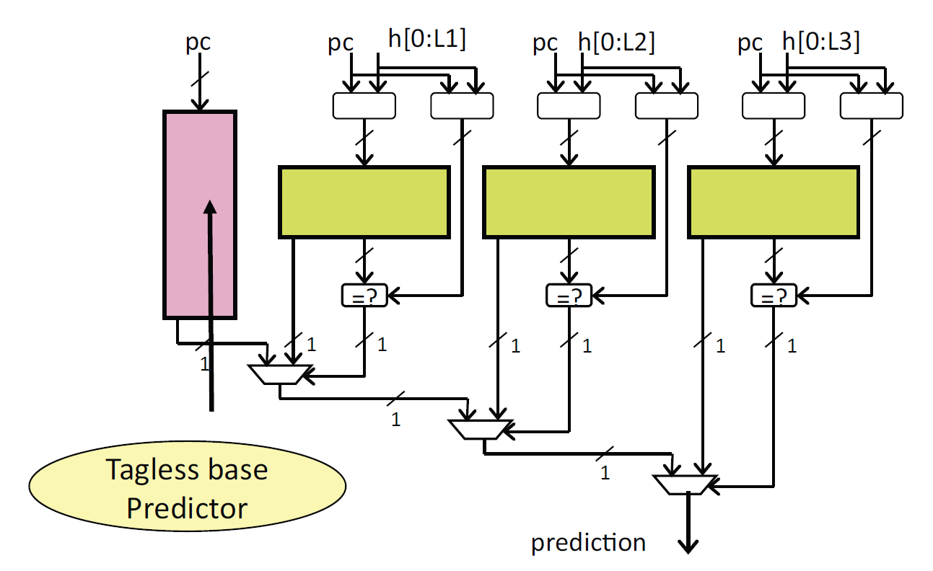
TAGE 予測器 図は A. Seznec and P. Michaud. A case for (partially)-tagged geometric history length predictors より
トーナメント式の構造：
左端： 単純な２ビット・カウンタ
それ以外：
グローバル履歴+PC でアクセスし，BTB の時のように ヒット/ミス判定を行う
ヒットした場合，そのテーブルの n ビット・カウンタの内容で予測

Slide 39
TAGE 予測器 図は A. Seznec and P. Michaud. A case for (partially)-tagged geometric history length predictors より
パターン長が長いテーブルの結果を優先して使う
右側でヒットするほど，その結果を優先する
右に行くほど指数的に履歴長が長くなっている
ヒット/ミスの判定ができるため，トーナメント状に優先度が 決定できる
ただの PHT だと，だれの結果を使えばいいかわからない

Slide 40
TAGE 予測器のメリット（１）
利点１：パターン長ごとに，最適なテーブルに学習できる
たとえば 101 と 11111 の２パターンがあった場合
固定長(5) ：00101, 01101, 10101, 11101, 11111
TAGE(3+5) ：101, 11111

Slide 41
TAGE 予測器のメリット（２）
利点２：学習が早い
大ざっぱに成立/不成立に傾向があるような場合，
難しいパターンを学習する前に，とりあえず左端で大ざっぱな 予測ができる

Slide 42
TAGE 予測器 と パーセプトロン予測器
それぞれ，今一番予測精度が高いと思われている
インテル，AMD の CPU で採用
TAGE の方が，基本的には良い精度を示す
しかし，かなりのチューニングがいる
特に各テーブルのサイズのバランスが難しい
ちょうどテーブルに履歴長が収まらず，はずみでガクッと精度が 落ちたりする
パーセプトロン予測器は，結構適当でも大丈夫だし安定している
企業の人的には，そこがありがたいらしい

Slide 43
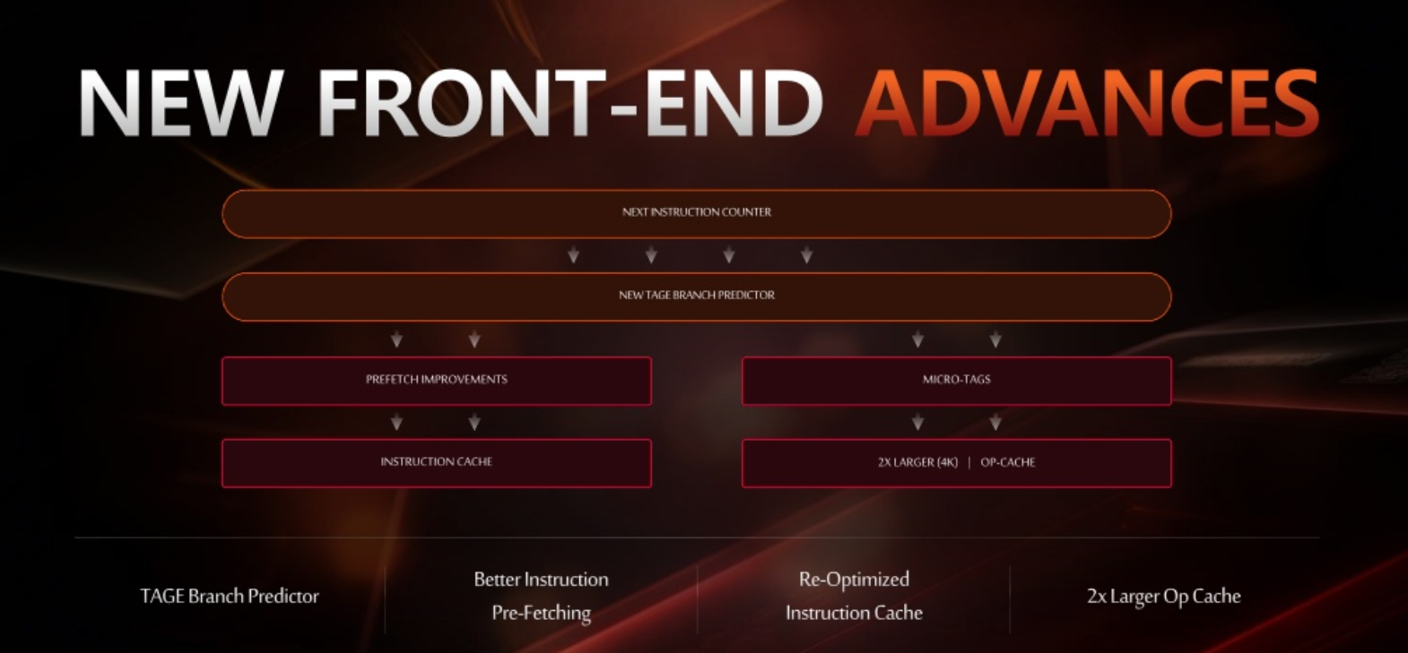
AMD Zen2 (Ryzen 9)
方向に分岐予測器に TAGE を導入したみたい
実際は TAGE （低速高精度）とパーセプトロン（高速低精度）のハイブリッドらしい
とりあえずパーセプトロンが言った方向でフェッチしておいて， 遅れて TAGE が言った方向が違ったらそっちでやり直す

Slide 44
最近の分岐予測器の研究
TAGE をベースに，補助予測器（ループ専用，ローカル予測器，統計的補正など）をつけたもの
L-TAGE [Seznec07]
ISL-TAGE [Seznec11]
Wormhole [Albericio14]
TAGE の構造をより簡単にし，補正も入れずに同等の性能を出すもの
BATAGE [Michaud18]
近年でもさらに発展を続けている
今日話した話の大半は A. Seznec と P. Michaud の２人の成果

Slide 45
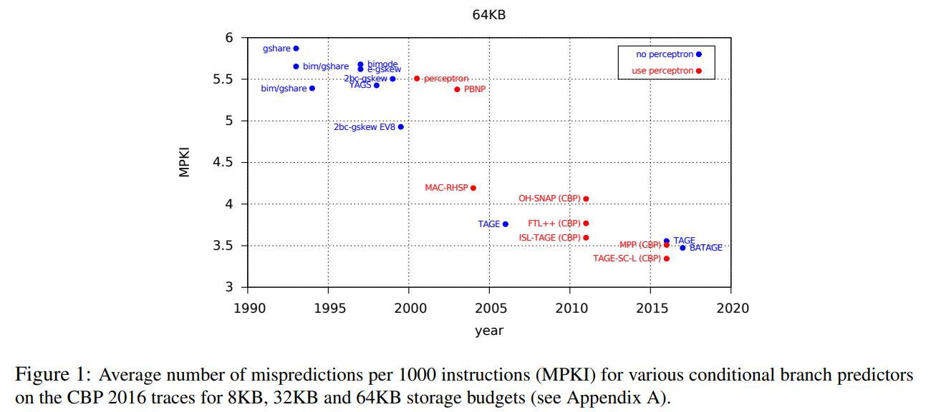
予測器の精度 Pierre Michaud, An alternative TAGE-like conditional branch predictor, TACO 2018 より

Slide 46
実際の例
Adam Collura, Anthony Saporito, James Bonanno, Brian R. Prasky, Narasimha Adiga, Matthias Heizmann (IBM), The IBM z15 High Frequency Mainframe Branch Predictor, ISCA 2020
汎用機むけの分岐予測器の実装
通常の CPU とは少し前提が異なるのでちょっと注意
汎用機（Main Frame）：
昔からある IBM の大型コンピュータのこと
尋常じゃなく信頼性を重視して作られている
銀行とかで今でも使われている
実際の製品の中身について書かれたものとしては，驚異的に詳しい
TAGE やパーセプトロンが実際に使われているようだ

Slide 47
今日の内容
分岐予測（最終回）
動的分岐方向予測の続き
間接分岐予測

Slide 48
関節分岐命令
方向分岐命令
成立 or 不成立で行き先が分岐
bne x1, x2, TARGET
if 文に相当
関節分岐命令
レジスタに格納されているアドレスに飛ぶ
jr x1

Slide 49
関節分岐命令の使いどころ
関数ポインタ呼び出し，仮想関数呼び出し
関数ポインタ変数やオブジェクト内の仮想関数ポインタをロード
ロードしたアドレスに間接分岐で飛ぶ
switch-case 文
例：0 ～ 255 の 256 のパターンの case がある場合
各 case の処理の先頭の命令アドレスを要素数 256 の配列に格納
配列の要素をロードして，そこに間接分岐で飛ぶ
return 文
関数呼び出し時に，呼び出し元をメモリ上に保存
呼び出し元アドレスをメモリからロードして，間接分岐で戻る

Slide 50
間接分岐予測
間接分岐一般の予測
関数からの return の予測

Slide 51
間接分岐一般の予測
基本的に間接分岐の予測は難しい
方向分岐：
成立 or 不成立の２択を予測
分岐先ターゲット・アドレスは不変
間接分岐：
動的に変化しうる，無数にある分岐先アドレスを予測
間接分岐の飛び先は，ロードした結果など = 64 bit などの値

Slide 52
簡単なもの：BTB を使った間接分岐の予測
基本的には，「前回飛んだ先に今回も飛ぶ」と予測
BTB に「分岐の種類」を表す１ビットを格納して予測する
０：方向分岐 →
これまで説明した方法で予測
１：間接分岐 →
方向分岐予測の結果は無視
BTB の読み出し結果をそのまま使う
BTB には前回に間接分岐を実行した際の飛び先が入っている
これを読み出してそのまま飛び先として予測

Slide 53
もう少し凝ったもの
BTB を引くときのアドレスに履歴をまぜる
方向分岐の，グローバル分岐履歴を使うものと同じ
過去に辿ってきた分岐方向によって飛び先を変えることができる
ARM Cortex A15 などで搭載
より発展させたものとしては，TAGE 予測器を応用したものなどが提案されている

Slide 54
間接分岐予測
間接分岐一般の予測
関数からの return の予測

Slide 55
関数からの return の予測
関数の call
関数の先頭アドレスは固定
したがって，飛び先も固定
関数からの return
同じ関数でも，呼び出し元は無数に存在
直前に実行された call に戻ると期待できる
上記の性質を使って，return は高精度に予測できる

Slide 56
Return Address Stack (RAS) を使った予測
使用する構造：
RAS：
関数の呼び出し元を格納するスタック
BTB：
BTB の「分岐の種類」を表すビットを拡張
関数コール or リターンであることを記録
デコードするまで，関数呼び出しであることはわからない
動作：
BTB 引きの結果が関数コール：
スタックにその時の PC + 4（戻り先）を積む
BTB 引きの結果がリターン：
スタックのトップを読んで，そこに戻ると予測

Slide 57
今日の内容
分岐予測（最終回）
動的分岐方向予測の続き
間接分岐予測
メモリ

Slide 58
メモリ
メモリ：RAM（Random Access Memory）
複数のデータを記憶する回路
配列のように，位置を指定して読み書きする
なぜデータを記憶するための専用の構造が使われているのか？
D-FF とマルチプレクサでも同じ機能のものは作れる
メモリの方が圧倒的に速度や面積効率が高い
後半で説明
なぜメモリの構造を勉強するのか？：その性質の理解が重要だから
高度な CPU はメモリで作られた「表」を多用する
主記憶やキャッシュなどは直接メモリで作られる

Slide 59
メモリ
メモリの基本
構造
動作
アクセス時間
メモリの詳細
SRAM と DRAM
なぜメモリが存在するのか？
マルチポート・メモリ
メモリの脆弱性を対象にしたアタック
Raw Hammer, Cold Boot Attack

Slide 60
メモリの基本構造：セルを行列状に配置
bit lines
セル：
1ビットの情報を記憶
ビットライン：
列方向の配線
ワードライン：
行方向の配線
デコーダ：
アドレスをデコードしてワードラインをアサート
カラム・セレクタ：
ビットライン出力から１つを選んで出力
cell
0
1
0
1
1
0
0
1
address
decoder
0
0
0
0
word lines
1
1
1
0
column selector
data

Slide 61
メモリの読み出し操作
bit lines
アドレスのデコード
ワードラインのアサート （行の指定）
ビットラインへの１行分のデータの読み出し
カラムセレクタによる 目的のビットの選択
（書き込みはこれの逆を 行う
cell
0
1
0
1
1
0
0
1
address
decoder
0
0
0
0
word lines
1
1
1
0
column selector
data

Slide 62
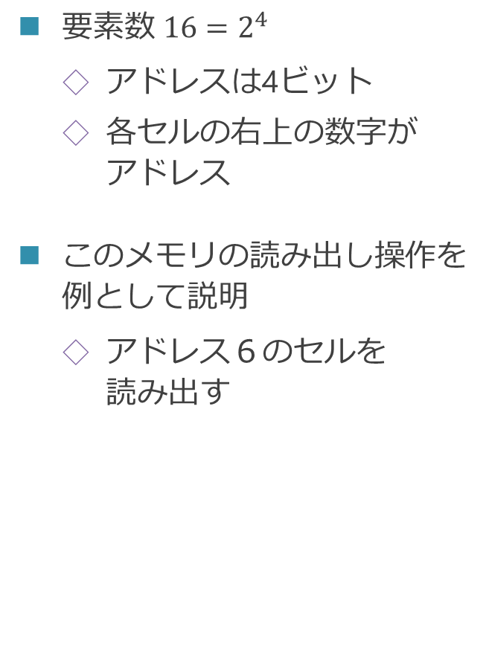
メモリの読み出し動作の例
bit lines
要素数 ${16=2}^{4}$
アドレスは4ビット
各セルの右上の数字が アドレス
このメモリの読み出し操作を例として説明
アドレス６のセルを 読み出す
０
１
２
cell
３
0
1
0
1
４
５
６
７
1
0
0
1
address
decoder
８
９
１０
１１
0
0
0
0
word lines
１２
１３
１４
１５
1
1
1
0
column selector
data

Slide 63
メモリの読み出し動作（１） アドレスのデコード
bit lines
どの行を読むか決める
各行は４つセルがある
アドレスを４で割って 切り捨てた行目が 読むべき場所
６=0110（２進数）
デコーダ
数字を対応するワンホット信号に変換する回路
ワンホット信号：
n 本のうち，１つだけが１で他が０の信号
アドレス上位の２ビットを デコード
０
１
２
cell
３
0
1
0
1
４
５
６
７
1
0
0
1
６
decoder
８
９
１０
１１
0
0
0
0
word lines
１２
１３
１４
１５
1
1
1
0
column selector
data

Slide 64
メモリの読み出し動作（２） ワードラインのアサート
bit lines
読み出す行に対応した ワードラインをアサート
先ほどのデコード結果を使う
０
１
２
cell
３
0
1
0
1
４
５
６
assert
７
1
0
0
1
６
decoder
８
９
１０
１１
0
0
0
0
word lines
１２
１３
１４
１５
1
1
1
0
column selector
data

Slide 65
メモリの読み出し動作（３） ワード（１行分のデータ）の読み出し
bit lines
ワードラインがアサートされると， そこに接続されたセルがビットラインに自身の中身を流す
これにより，１行分のデータが読み出される
０
１
２
cell
３
0
1
0
1
４
５
６
７
1
0
0
1
６
decoder
８
９
１０
１１
0
0
0
0
word lines
１２
１３
１４
１５
1
1
1
0
1
0
0
1
column selector
data

Slide 66
メモリの読み出し動作（４） 列の選択
bit lines
読み出された１行分のデータから，最終的に必要な１ビットを選択
どの列を読むか決める
各列は４つセルがある
アドレスを４で割った余りの列が読むべき場所
６=0110（２進数）
カラム・セレクタにより ビットを選択する
読み出し幅によっては この部分がないこともある
０
１
２
cell
３
0
1
0
1
４
５
６
７
1
0
0
1
６
decoder
８
９
１０
１１
0
0
0
0
word lines
１２
１３
１４
１５
1
1
1
0
1
0
0
1
column selector
0
data

Slide 67
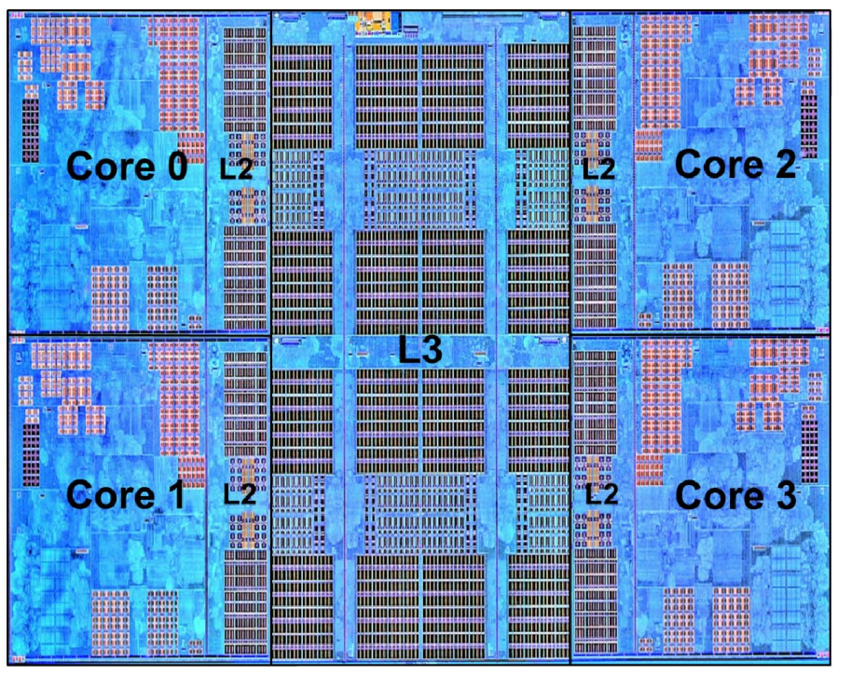
AMD Zen コアの場合 Teja Singh et al., Zen: An Energy-Efficient High-Performance ×86 Core より
赤や紫の「田」の字の構造の部分が全部メモリ（SRAM）
レジスタやキャッシュ，各種テーブルなど

Slide 68
「田」の字の構造
「田」の字の構造になっているのは，
縦線がデコーダで左右に対してワードラインをアサート
横線でビットラインのデータを拾う

Slide 69
メモリ
メモリの基本
構造
動作
アクセス時間
メモリの詳細
SRAM と DRAM
なぜメモリが存在するのか？
マルチポート・メモリ
メモリを対象にしたアタック

Slide 70
メモリの読み出し時間
メモリの読み出し時間：
一番遠い経路を信号が通るときの時間
容量（セルの数）が一定の場合，正方形に近くするのが最も経路が短くなる
cell
0
1
0
1
1
0
0
1
decoder
0
0
0
0
word lines
1
1
1
0
column selector
data

Slide 71

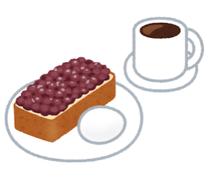

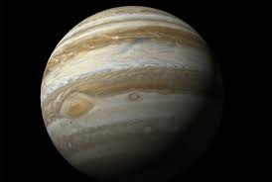
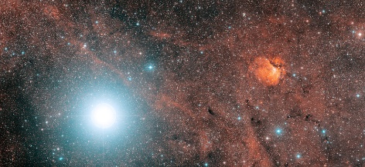
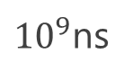
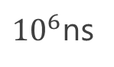
データをとってくるのに，どのぐらいかかるか？
CPU
1ns
マイ本棚： 1分（目的の本を探す）
メモリ
100ns
名古屋： 95分（新幹線）
ハードディスク
${10}^{6}$ns
木星： 2年 （ロケット）
光学ドライブ
テープ・ドライブ
${10}^{9}$ns
白鳥座デネブ： 2000年（光速）

Slide 72
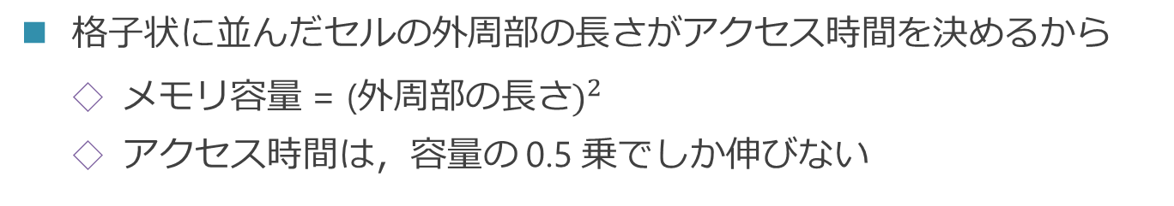
アクセス時間は容量に直接は比例しない （容量の平方根ぐらいに比例
CPU：32KB
1ns
メモリ：32GB
100ns
格子状に並んだセルの外周部の長さがアクセス時間を決めるから
メモリ容量 =${\text{ (}\text{外周部の長さ})}^{2}$
アクセス時間は，容量の 0.5 乗でしか伸びない

Slide 73
なぜレジスタやキャッシュがあるのか？
小容量だけど，高速なレジスタやキャッシュを用意
一度利用した値を入れておくことで，2度目からは高速に
大容量かつ高速なレジスタややキャッシュは作れない
記憶容量に応じたアクセス時間が必要だから
最終的には信号が伝わる長さに帰着する
演算器
演算器
短時間
（データがあれば）
長時間
レジスタ
メモリ
メモリ

Slide 74
メモリ
メモリの基本
構造
動作
アクセス時間
メモリの詳細
SRAM と DRAM
なぜメモリが存在するのか？
マルチポート・メモリ
メモリを対象にしたアタック

Slide 75
メモリのバリエーション
メモリは基本的にはみな同じ構造を取る
セルの中身が方式ごとに異なる
SRAM と DRAM を紹介

Slide 76
Static Random Access Memory (SRAM)
Static とは：
動作が静的（何もしなければ電流をほとんど消費しない）
電源を入れている限りは内容が消えない
一般的にはメモリの中で最も高速
CPU 内の論理回路と同じトランジスタを使って作るから
レジスタやキャッシュ，各種テーブルは SRAM で作られている

Slide 77
SRAM のセル（1bit）
bit line
bit line
word line
インバータのループにより， 1 bit を記録
ループの左右が [1:0] あるいは [0:1] の２つの定常状態を持つ

Slide 78
SRAM の読み出し
bit line
bit line
word line
1. pre charge
2. NMOS
1
0
ビットラインのプリチャージ
ビットラインをあらかじめ高電位（１）にチャージする
ワードラインをアサート
ループの右にある NMOS が ON に
ループとビットラインが接続される
ビットラインのディスチャージ
ループの右が 0 なら，ビットラインが０に
ループの右が１ならそのまま

Slide 79
なぜプリチャージが必要なのか？
bit line
bit line
word line
1. pre charge
2. NMOS
1
0
単にループとビットラインが接続されるだけではダメ
NMOS が高電位をうまく伝えられないから
もしループの右側が１で NMOS が ON になっても， ビットラインを１に引き上げることはできない
PMOS を追加すればできるが，なるべく小さく作りたいから嫌だ
NMOS を介してビットラインの電位を下げることだけができる
= あらかじめ電位を上げておいて，下がったかどうかで判定

Slide 80
SRAM の書き込み
bit line
bit line
word line
書き込み手順
ループ左右のどちらか０にしたい方のビットラインの電位を下げる
ワードラインをアサートして NMOS を ON に
インバータの状態を強制的にビットライン側から低電位にする
NMOS が低電位しか通せないので，書き込みには２本いる

Slide 81
Dynamic Random Access Memory (DRAM)
速度は遅いが，セルを小さく作れるので容量が稼げる
メイン・メモリは DRAM で出来ているのが普通

Slide 82
DRAM のセル
bit line
word line
セルをコンデンサによって構成
電荷がたまっていれば１，そうでなければ０
時間が経つと自然に電荷が抜けてデータが消える
電荷を維持するため，定期的にリフレッシュと呼ばれる操作を行う
具体的には，一回読んで同じデータを書き戻す

Slide 83
DRAM の読み出し
bit line
word line
読み出しは，基本的には SRAM と同じ
ビットラインをプリチャージ
ワードラインをアサート
セルの状態に応じてディスチャージが起きる

Slide 84
DRAM の書き込み
bit line
word line
書き込みは，NMOS でも 0.5 までは上げられるのでそれで行う（多分）
SRAM ではインバータをひっくり返す必要があるので， 0.5 ではダメだった
DRAM では 低電位（0）or 中間電位（0.5）を記録する
読み出し時のプリチャージの電圧を 0.5 にして，下がったか どうかで判定

Slide 85
SRAM の場合との違い
bit line
word line
sense amp
読み出し時に内容が破壊される
ビットラインとコンデンサが接続されると，電荷が流れ出す
コンデンサがビットラインをディスチャージする速度は遅い
センスアンプと呼ばれる微小な電圧の変化を増幅する回路を使う

Slide 86
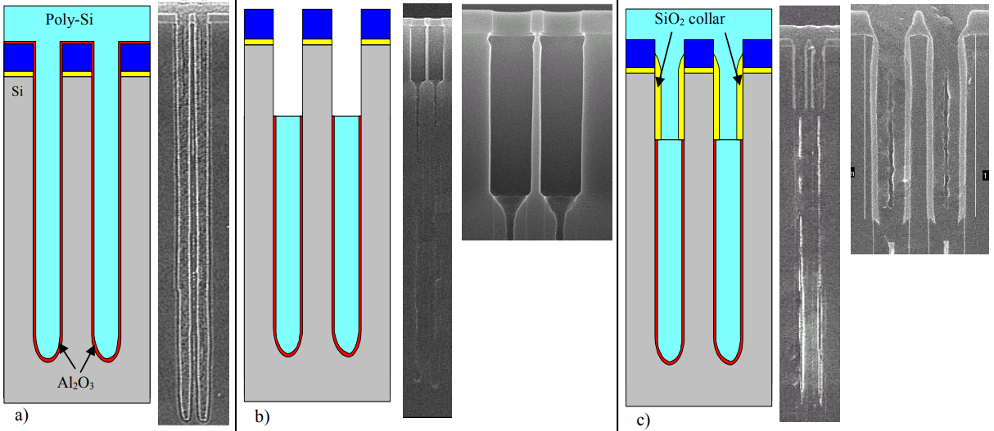
DRAM のコンデンサの作り方 H. Seidl et al, A Fully Integrated Al2O3 Trench Capacitor DRAM for Sub-100nm Technology より
チップの表から裏に向けて深い穴を掘って表面積を稼ぐ
コンデンサの容量は表面積に比例
トレンチ（塹壕の意味）と呼ばれる
特殊な工程が必要なので通常のトランジスタと混ぜて作るの が難しい

Slide 87
メモリ
メモリの基本
構造
動作
アクセス時間
メモリの詳細
SRAM と DRAM
なぜメモリが存在するのか？
マルチポート・メモリ
メモリを対象にしたアタック

Slide 88
メモリの存在する理由
D-FF とマルチプレクサがあれば，等価な機能は実現できる
実際には，メモリ専用の回路が用意される
メモリ専用の回路が用意される理由：
D-FF とマルチプレクサよりも，高密度に実装したいから
同じチップ面積で，より多くの情報を記憶したい

Slide 89
D-FF とマルチプレクサによる 4bit の RAM
a0
a1
０
1
out
2
3
４エントリの LUT を D-FF で構成してみる
中身を憶える 4つの D-FF
場所を指定して選択する2段のマルチプレクサ

Slide 90
D-FF：トランジスタ 16個
d
q
clk
d
q

Slide 91
マルチプレクサ：トランジスタ 6個
s
i0
o
i1
s
i0
s
o
i1
s

Slide 92
4bit メモリに必要なトランジスタ数：82
16*4+6*3=82

Slide 93
SRAM と DRAM のセル（1bit）
SRAM：2 + 2*2 = 6
DRAM：1 +コンデンサ１
D-FF よりも圧倒的に単純

Slide 94
SRAM と DRAM（4bit）
SRAM：6*4 = 24
DRAM：4 +コンデンサ 4

Slide 95
メモリ
メモリの基本
構造
動作
アクセス時間
メモリの詳細
SRAM と DRAM
なぜメモリが存在するのか？
マルチポート・メモリ
メモリを対象にしたアタック

Slide 96
マルチポート・メモリ
ランダムな複数の箇所を同時にアクセスできるメモリ
レジスタ・ファイルなどを作るときに必要
２つのソースの読み出しと，ディスティネーションの書き込み
同時にクセスできる数 = ポート数
CPU に特有に良く必要になる
一般的な回路ではあまり出てこない
ポート数の２乗に比例して面積が大きくなる
同時にアクセスできる数の２乗に比例する

Slide 97
マルチポート・メモリの回路面積
ポート数の２乗に比例して面積が大きくなる
同時にアクセスできる数の２乗に比例する
レジスタ・ファイルなどは，同一記憶容量あたりの回路面積が大きい

Slide 98
ポート数の２乗に比例して面積が大きくなる
cell
複数の異なる行を アクセス
ワードラインが 複数必要
ビットラインも 複数必要
縦と横がそれぞれ ポート数分増える
ポート数が増えると配線の面積が 支配的に
0
1
0
1
1
0
0
1
decoder
0
0
word lines
0
0
1
1
1
0
column selector
data

Slide 99
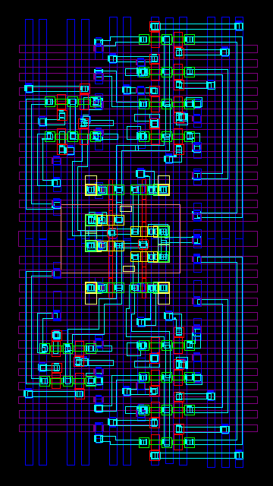
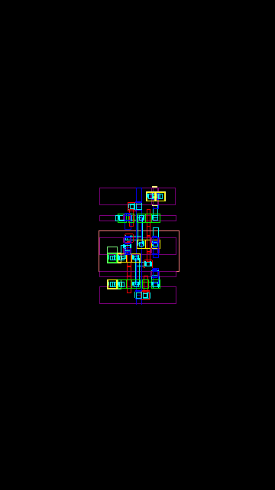
SRAM（1bit）のレイアウト
12 ports
2 ports
Notes:
These are examples of a chip layout of 1-bit SRAM cell.
The left one has 12ports and the right one has 2ports.
These figure shows that the area of 12 ports RAM is much larger than 2 ports RAM.
これは1bit SRAMの回路レイアウトの例です
左は12ポート，右は2ポートのものです
12ポートのRAMの面積は，2ポートのものに比べて非常に大きいことがわかります

Slide 100
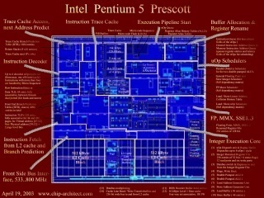
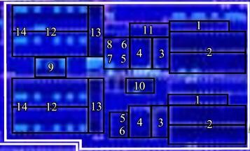
Intel Pentium 4 の整数演算ユニット
L1 Data cache
16KB 1 read/1 write
Register file
64 bits 144 entries 6 read/3 write
(double pumped)
（ from http://www.chip-architect.com）

Slide 101
マルチポート・メモリと CPU の回路規模
CPU の性能を上げようとすると，ポート数が増える事が多い
例：２命令を同時に処理できるようにする
レジスタ・ファイルの読み出しと書き込みが倍に
ポート数が倍 → 回路面積４倍

Slide 102
マルチポート・メモリと CPU の回路規模
CPU はそう言ったメモリのかたまり
演算器よりもメモリの方がずっと大きい
投機実行や並列実行をするために様々なテーブルが導入される
それらは同時アクセス可能な数に対して，急速に大きくなる
同時実行数を増やすことが難しい
完全に独立したメモリなら問題ない
１つの大きなコアを作るより，お互いが独立しているマルチコア化の方が面積効率は良い

Slide 103
メモリ
メモリの基本
構造
動作
アクセス時間
メモリの詳細
SRAM と DRAM
なぜメモリが存在するのか？
マルチポート・メモリ
メモリを対象にしたアタック

Slide 104
メモリを対象にしたアタック
メモリの仕組みがわかると，原理がわかる
Row Hammer
Cold Boot Attack

Slide 105
Row Hammer
cell
0
1
0
1
1
0
0
1
decoder
0
0
0
0
word lines
1
1
1
0
特定の行を過剰に集中してアクセスすると隣接行のデータが化ける
通常よりも DRAM セルの放電が早まるため
意図的にデータを化けさせて様々なアタックを行う
特権昇格とかは実証コードがでている・・・ らしい
Yoongu Kim et al., Flipping Bits in Memory Without Accessing Them: An Experimental Study of DRAM Disturbance Errors など

Slide 106
Cold Boot Attack
稼働中のマシンの DRAM を物理的に引っこ抜いて， 他のマシンにさして読み取る
DRAM セルの電荷の放電は，温度が低いほどゆっくりになる
メモリを極低温に冷やすことで，攻撃成功率が飛躍的に上がる
-50 度まで冷やすと，1時間ぐらい持つ・・・らしい
J. A. Halderman et al., Lest we remember: Cold-boot attacks on encryption keys など

Slide 107
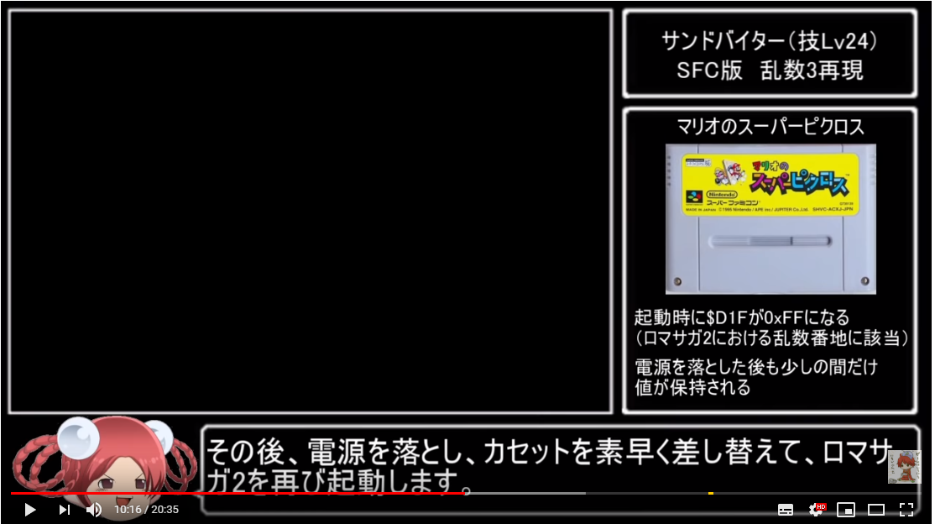
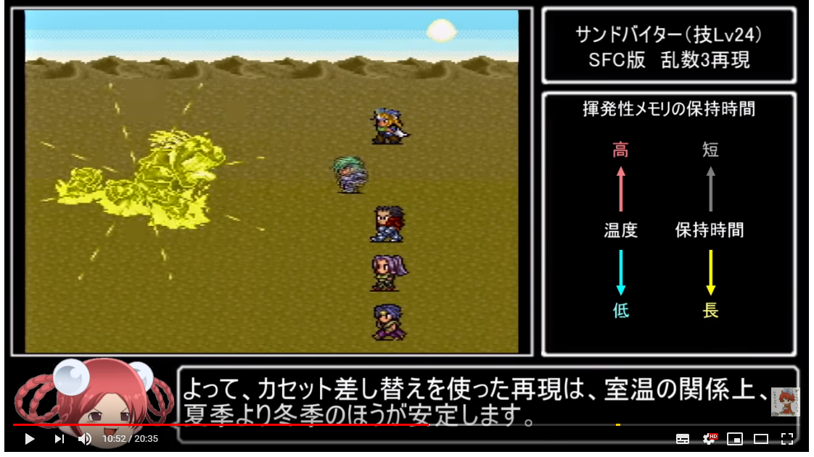
Cold Boot Attack の応用例
【ロマサガ2】ほぼ全ての技を100%閃く方法 (おやつの人，2019)
https://www.youtube.com/watch?v=gWfcZnAydQ4

Slide 108
ロマサガ２の技のひらめき判定（イメージ） このゲームでは戦闘中に条件に応じて一定の確率で技をひらめく
// 乱数値で初期化されたテーブル uint8_t RAND_TABLE[256] = …; … // 乱数テーブルのインデクス // 初期化されていないので， // 直前にさしたカセットで書かれていた値が使われる uint8_t rand_index; uint8_t rand() { return RAND_TABLE[rand_index++]; } // 技のひらめき境界値より小さい乱数を引けば技をひらめく bool waza_hirameki() { return rand() < waza_threshold() ? true : false; }

Slide 109
今日のまとめ
分岐予測の続き
メモリの基本と詳細

Slide 110
出欠と感想
本日の講義でよくわかったところ，わからなかったところ， 質問，感想などを書いてください（なんか一言書いてね）
LMS の出席を設定するので，そこにお願いします
パスワード：memory
意見や内容へのリクエストもあったら書いてください

